Slide 1
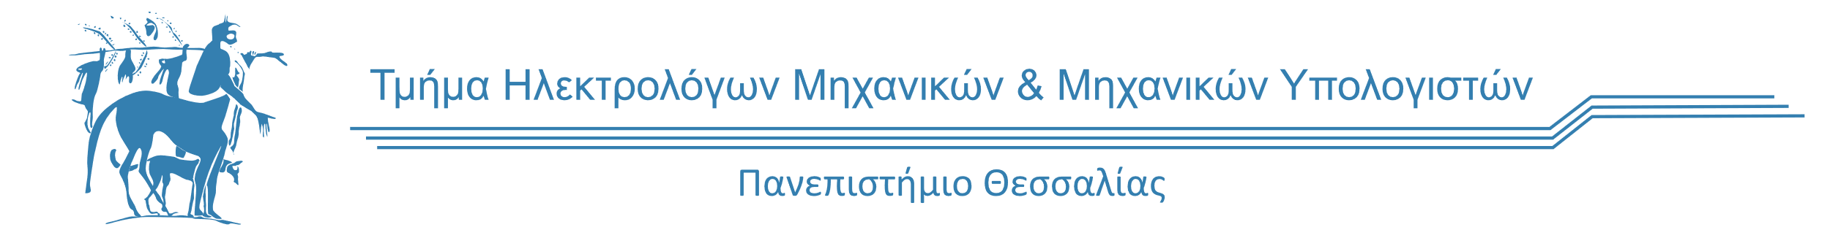
Εφαρμογή πρόβλεψης διαβήτη
Κουκουγιαννησ δημητριοσ
ΣΑΠΟΥΝΤΖΗ ΑΘΑΝΑΣΙΑ-ΔΕΣΠΟΙΝΑ
ΕΞΟΡΥΞΗ ΔΕΔΟΜΕΝΩΝ 2020-21
ΕΠΙΒΛΕΠΩΝ: ΒΑΣΙΛΑΚΟΠΟΥΛΟΣ ΜΙΧΑΗΛ
ΕΞΑΜΗΝΟ 8^{Ο}
dkoukougiannis@e-ce.uth.gr
asapountzi@e-ce.uth.gr

Slide 2
ΠΕΡΙΛΗΨΗ
Διαβήτης: ασθένεια
Επηρεάζει τον τρόπο επεξεργασίας της γλυκόζης από τον οργανισμό
Ανάπτυξη εφαρμογής για την πρόβλεψη διαβήτη
Σύνολο δεδομένων: Pima Indians Diabetes Dataset του UCI Machine Learning

Slide 3
Τα δεδομενα
Περιλαμβάνει σύνολο χαρακτηριστικών γυναικών της φυλής Pima, από 21 ετών και άνω
9 πεδία:
Pregnancies: Οι εγκυμοσύνες του ατόμου μέχρι την καταχώρηση
Glucose: Συγκέντρωση γλυκόζης στο αίμα
BloodPressure: Πίεση του αίματος (mm Hg)
SkinThickness: Πάχος δέρματος στους τρικέφαλους (mm)
Insulin: Ινσουλίνη στον ορό
BMI: Δείκτης μάζας σώματος (απόλυτος αριθμός)
DiabetesPedigreeFunction: Συνάρτηση υπολογισμού εμφάνισης διαβήτη, με βάση το ιστορικό της οικογένειας
Ηλικία: (χρόνια)
Αποτέλεσμα: 1 για διαβητικούς, 0 για μη διαβητικούς

Slide 4
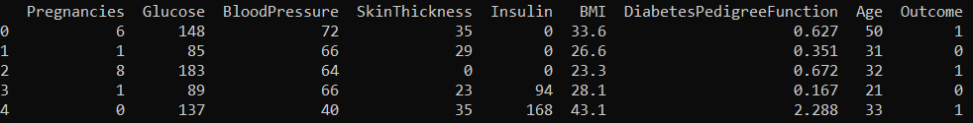
Τα δεδομενα
Οι πρώτες 5 γραμμές του dataset

Slide 5
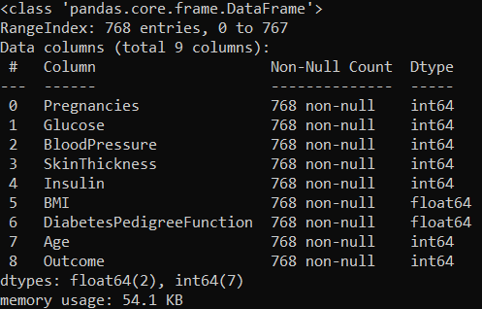
Τα δεδομενα
Έλεγχος τιμών NULL

Slide 6
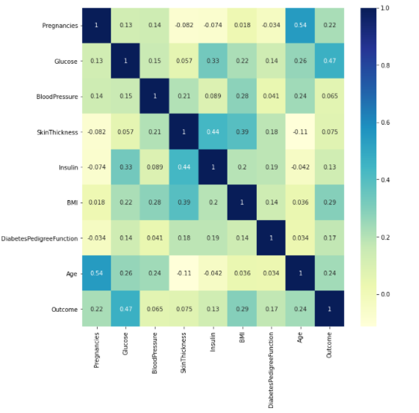
EDA
Heatmap συσχετίσεων των ζευγών

Slide 7
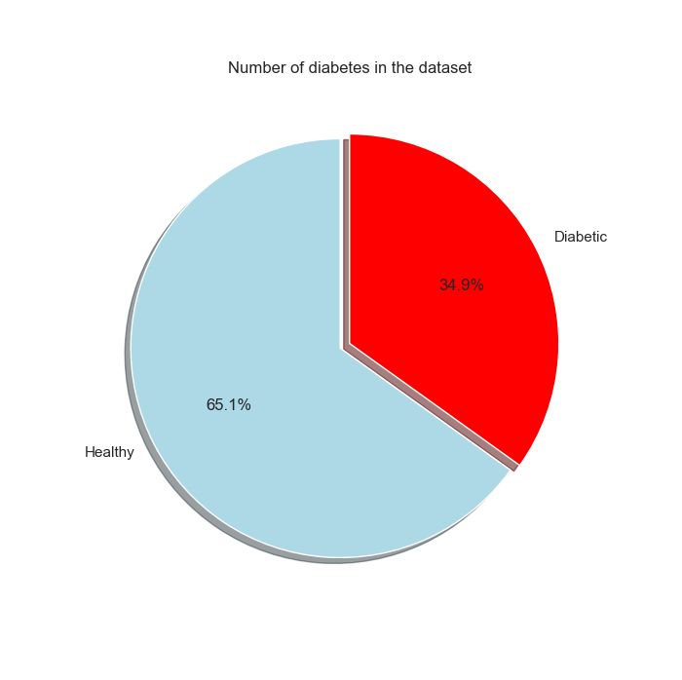
EDA
Διάγραμμα πίτας για τα ποσοστά υγειών ατόμων και διαβητικών

Slide 8
Ακραιεσ τιμεσ
Interquartile range (IQR)
Lowerfence = Q1 − 1.5(IQR)
Upperfence = Q3 + 1.5(IQR)

Slide 9
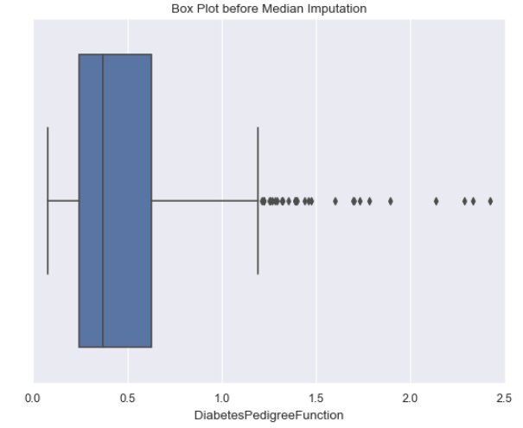
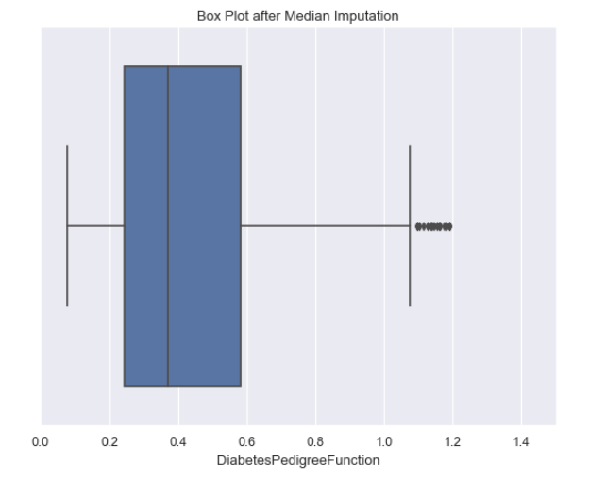
Ακραιεσ τιμεσ
Πριν τη διαγραφή των ακραίων τιμών
(outliers)
Μετά τη διαγραφή

Slide 10
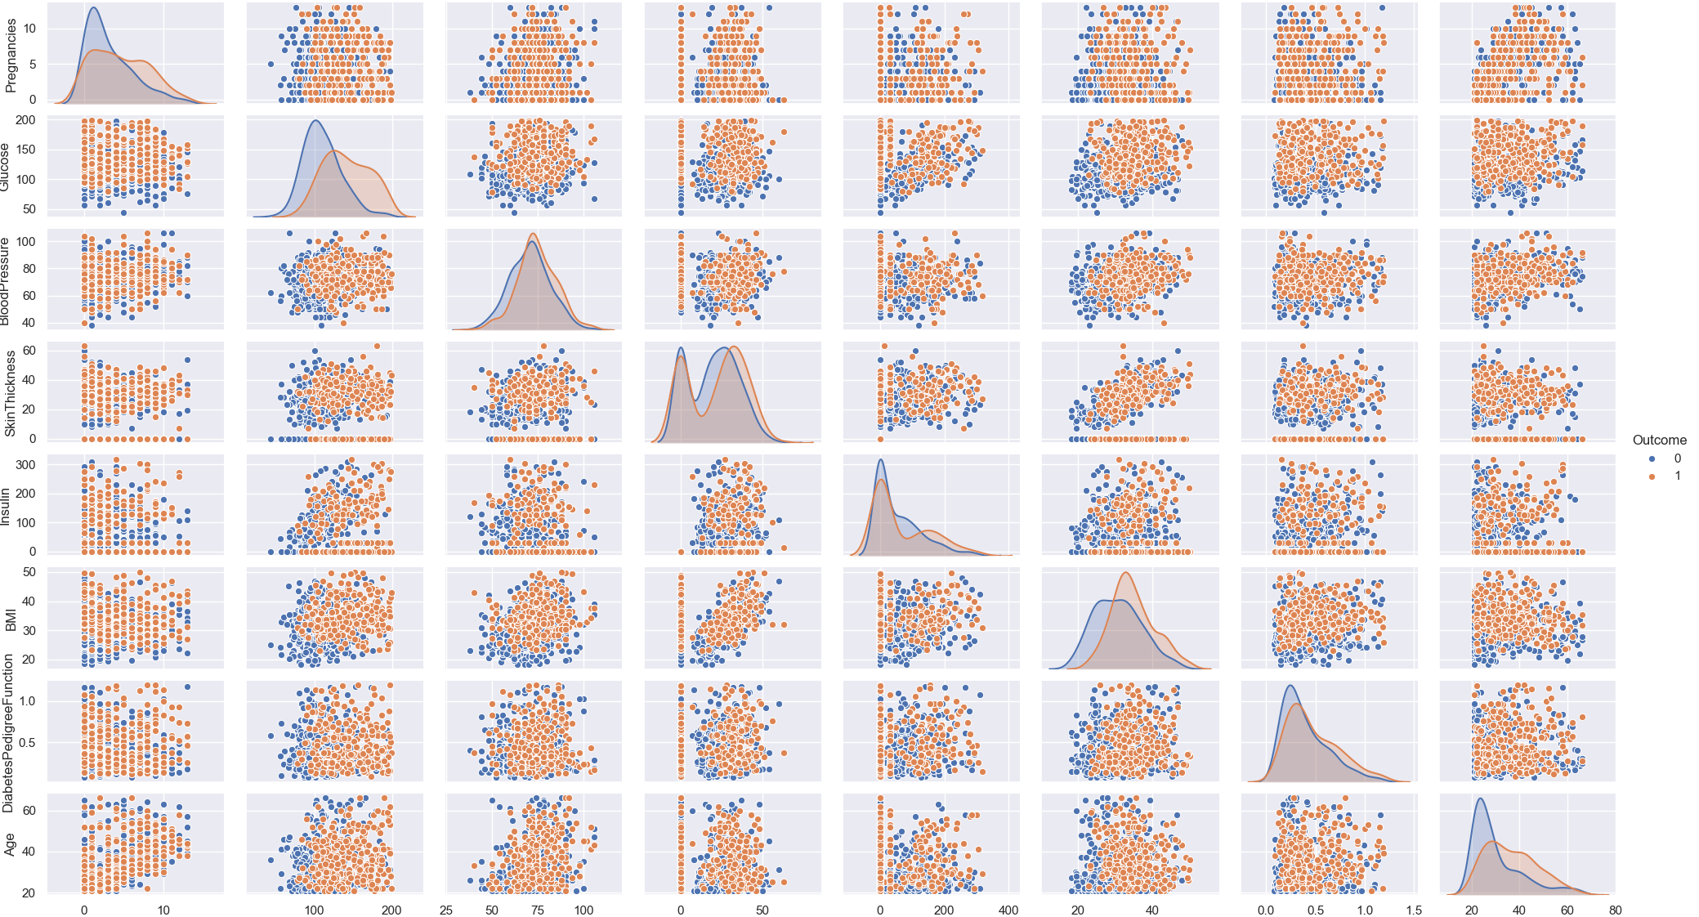
Ακραιεσ τιμεσ
Pair plot για τον έλεγχο των ακραίων τιμών

Slide 11
Preprocessing
Χωρισμός του dataset σε:
Πρώτες 8 στήλες (x)
Τελευταία στήλη (y)

Slide 12

ΔΙΑΧΩΡΙΣΜΟΣ ΣΕ TRAIN-TEST SET
Για τη δημιουργία κατάλληλου μοντέλου και έλεγχο της ακρίβειας των μεθόδων
Train set: 80% του αρχικού dataset
Test set: 20% του αρχικού dataset

Slide 13
ΣΥΓΚΡΙΣΗ ΑΝΑΛΥΣΕΩΝ
Μέθοδοι που χρησιμοποιήθηκαν:
Gaussian NB
Random Forest
Decision tree

Slide 14
ΔΗΜΙΟΥΡΓΙΑ ΤΗΣ ΕΦΑΡΜΟΓΗΣ
Δημιουργία μοντέλου και αποθήκευση του
Εφαρμογή: Άνοιγμα του αρχείου και έλεγχος ότι έχουν συμπληρωθεί όλες οι τιμές
Προβλέψη

Slide 15

ΒΑΣΙΚΑ ΕΡΓΑΛΕΙΑ
Εγκατάσταση της Python
Windows PowerShell: Αναζήτηση Python
Εάν η γλώσσα δεν είναι εγκατεστημένη θα εμφανιστεί αναδυόμενο παράθυρο με το Windows Store, όπου πατάμε εγκατάσταση
Tkinter: Βιβλιοθήκη της Python για το γραφικό περιβάλλον.

Slide 16
Η εφαρμογη
Εισαγωγή των πεδίων:
Οι εγκυμοσύνες του ασθενή
Γλυκόζη στο αίμα
Διαστολική πίεση (mm Hg)
Πάχος δέρματος (mm)
Ινσουλίνη στο αίμα (mm U/ml)
Δείκτης μάζας σώματος (mm U/ml)
Συνάρτηση διαβήτη γεννεαλογικού δένδρου
Ηλικία

Slide 17
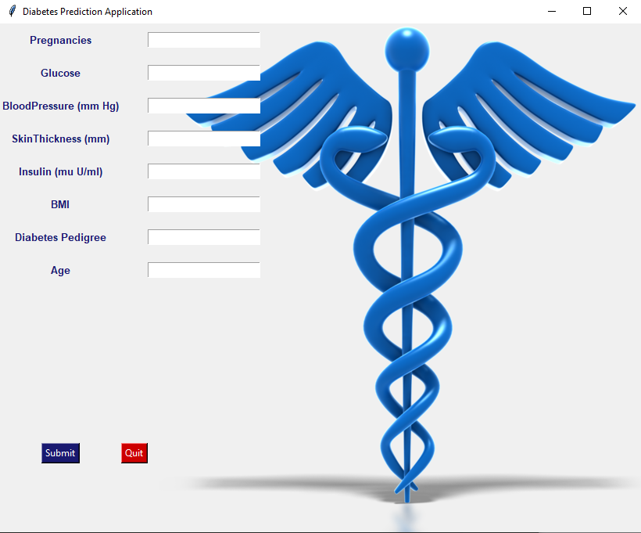
Η εφαρμογη
Submit: Υποβολή των τιμών για πρόβλεψη
Quit: Έξοδος από την εφαρμογή

Slide 18
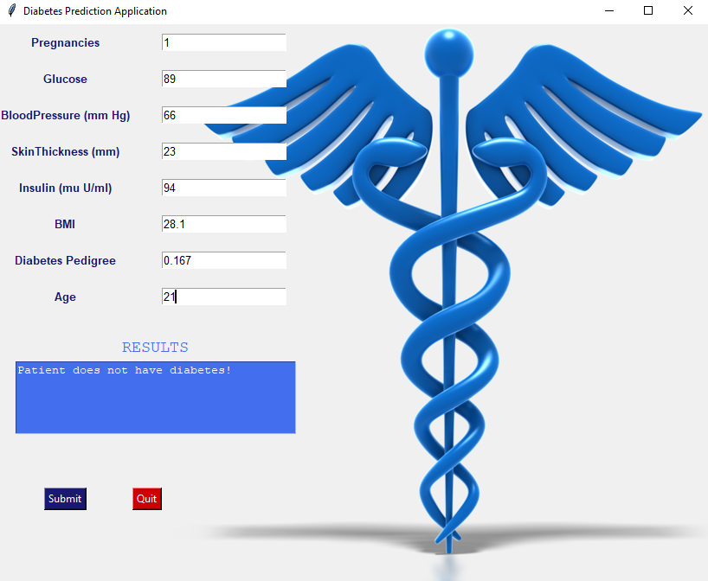
Η εφαρμογη

Slide 19
ΣΥΜΠΕΡΑΣΜΑΤΑ
Όλες οι αναλύσεις για το Pima Indians Dataset έχουν καλή ακρίβεια
Καλύτερη: Η Random Forest

Slide 20
ΑΝΑΦΟΡΕΣ
1. Το dataset: https://www.kaggle.com/uciml/pima-indians-diabetes-database
2. EDA: https://www.kaggle.com/siddheshera/pima-diabetes-with-eda-12-models-beginner/notebook
3. Tkinter Course - Create Graphic User Interfaces in Python Tutorial: Tkinter Course - Create
Graphic User Interfaces in Python Tutorial
4. Python GUI - tkinter: https://www.geeksforgeeks.org/python-gui-tkinter/
5. Tkinter Tutorial: https://www.studytonight.com/tkinter
6. Understanding Python pickling: https://www.geeksforgeeks.org/understanding-pythonpickling- example/
7. SKlearn: https://scikit-learn.org/stable/index.html
8. Εισαγωγή στην εξόρυξη δεδομένων: Pang-Nig Tan, Michael Steinbach, Anuj Karpatne, Vipin Kumar

Slide 21
ΕΥΧΑΡΙΣΤΟΥΜΕ ΓΙΑ ΤΗΝ ΠΡΟΣΟΧΗ ΣΑΣ

